Slide 1

БІЛІМ БЕРУДЕГІ ТРЕНДТЕР

Slide 2

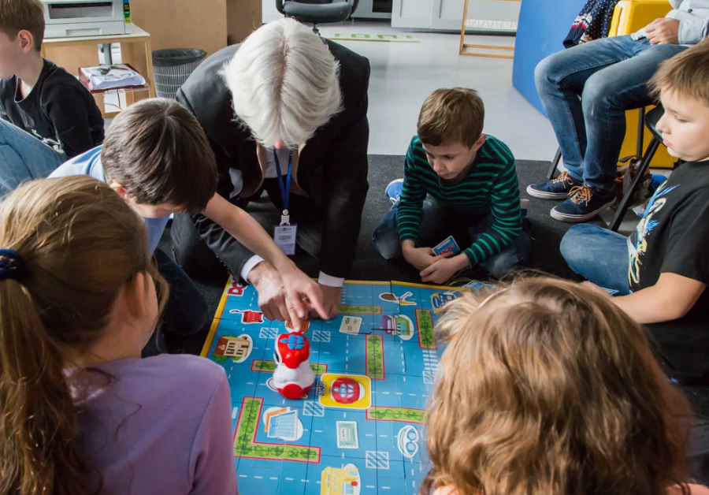
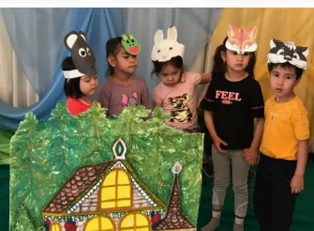

ТРЕНД: БІЛІМ БЕРУДЕГІ ГЕЙМИФИКАЦИЯ
Ойын арқылы оқыту (Game-Based learning)
Геймификация (Gamification)
Ойын элементтері арқылы қызықтырып оқыту (Edutainment)
Баяндау, әңгімелеу технологиясы арқылы оқыту (Сторителлинг)
Рөлдік ойындар және сахналау
Табиғат аясында сабақ өткізу

Slide 3


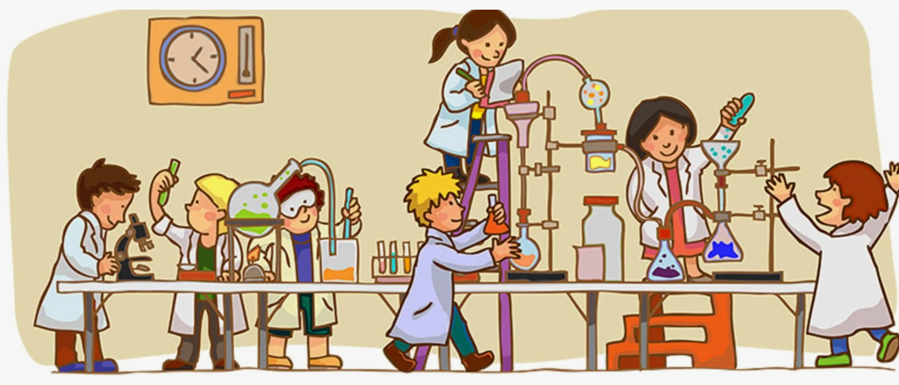
ТРЕНД: ЫНТЫМАҚТАСТЫҚҚА НЕГІЗДЕЛГЕН ОҚУ, БІРЛЕСКЕН ОҚУ
Командалық жұмыс кез келген мәселені тиімдірек шешуге, сондай-ақ жобаларды тезірек және нәтижелі іске асыруға және алға қойған мақсаттарға қол жеткізуге мүмкіндік береді.
Пәнаралық оқыту
Бірін-бірі оқыту (Peer Learning)
Проблемаға бағдарланған оқыту (Problem-based Learning)
Жобаға негізделген оқыту (PBL-Project Based Learning)
Педагог фасилитатор ретінде (Edutainer)
Төңкерілген сынып (Flipped Class)

Slide 4
ПӘНАРАЛЫҚ БАЙЛАНЫС – әртүрлі пәндердің мазмұнын біріктіре отырып, оқушылардың кешенді, өмірмен байланысты білім алуын қамтамасыз ететін тәсіл.
БІРЛЕСІП ЖОСПАРЛАУ – мұғалімдердің ортақ тақырып аясында сабақтарды бірігіп жоспарлап, оқушыларға біртұтас түсінік қалыптастыруға бағытталған әрекеті.
Қазіргі білім берудегі маңызы:
Функционалдық сауаттылықты дамытады – оқушы алған білімін өмірде қолдана біледі.
XXI ғасыр дағдыларын қалыптастырады – сыни ойлау, шығармашылық, топпен жұмыс.
PISA сияқты халықаралық зерттеулерге дайындықты күшейтеді.
Оқу мотивациясын арттырады – оқушылар үшін сабақ тартымды әрі мәнді болады.
Мұғалімдер арасында кәсіби серіктестік дамып, сапалы жоспарлар жасалады.
Пәнаралық байланыс пен бірлесіп жоспарлау – оқытудың сапасын арттыратын, оқушыны өмірге бейімдейтін және білім беруді жаңғыртатын тиімді құрал.

Slide 5

САБАҚТАҒЫ ИНЖЕНЕРЛІК ЖОБАЛАУ ПРОЦЕСІ
1. Мәселені анықтау
1. Мәселені немесе тапсырманы анықтау
Шешілетін тапсырманы немесе мәселені жақсы түсіну (зерттеу) болуы керек.
2. Мәселені шешуге байланысты идеяларды зерттеу
Миға шабуыл/проблеманы шешудің мүмкін шешімдерін талқылау; қажет болған жағдайда зерттеу жүргізу.
3. Шешімді жоспарлау және әзірлеу
Шешімді таңдап, оны әзірлеу (мысалы, прототип).
4. Шешімді сынау және бағалау
Шешімді сынау және бағалау; Қажет болған жағдайда ғылыми әдістерді қолдану; Қажет болса, шешімді өзгерту.
5. Нәтижелерді ұсыну
5. Нәтижелерді ұсыну
2. Идея табу, оны зерттеу
4. Шешімді сынау және бағалау
3. Шешімді әзірлеу

Slide 6
Зерттеуге негізделген
«5E» оқыту циклі
E
Engage (қатысу)
1. Engage –Еліктір!
2. Explore –Зертте!
3. Explain –Түсіндір!
4. Elaborate –Пысықта!
(өзіне сынап көруге беру).
5. Evaluate –Бағала! (өзін-өзі бағалау және материалды меңгеруді бағалау, өнімді бағалау)
E
Explore (зерттеу)
E
Explain (түсіндіру)
E
Elaborate (сұрақты
пысықтау, жетілдіру)
E
Evaluate (бағалау)

Slide 7
Project-Based Learning
1. Оқушылардан топтар құру. Тәжірибе көрсеткендей, 4-5 оқушыдан тұратын топтардың жұмысы тиімдірек.
2. Мәселені талдау. Мәселенің жағдайын түсініп топта талқылау.
1-кезең. Оқушылар контекстті зерттеп, мәселемен танысады
3. Мәселеден алынған фактілер тізімін жасау. Осы кезде FILA кестесін толтыруды бастау ұсынылады.
4. Идеяларды қалыптастыру. Фактілерге сүйене отырып, оқушылар идеялар ұсынады.
5. Сұрақтарды тұжырымдау. Идеялар негізінде мәселені шешу үшін іс-қимыл жоспарын жасауға мүмкіндік беретін сұрақтар тұжырымдалады.
6. Іс-қимыл жоспары. Сұрақтар негізінде мәселені шешу үшін жасалуы керек әрекеттер тізімделеді.
7. Өзін-өзі оқыту. Ақпаратты іздеу.
2-кезең. Мәселені түсінуді дамыту, жаңа ақпаратты зерттеу және мәселені шешу дағдыларын дамыту
3-кезең. Мәселелерді шешу
8. Ақпаратты талдау. Жиналған ақпаратты талдау және гипотезаларды тексеру.
9. Есеп немесе өнім жасау. Топ үшін қолайлы нысанда жазбаша және ауызша есеп дайындау. Есепте мәселені шешу бойынша ұсыныстар, болжамдар, қорытындылар беріледі.
4-кезең. Коммуникация
10. Бағалау және рефлексия. Орындалған жұмыс туралы ойлау және кері байланыс беру. Оқу мақсаттарына сәйкес алынған қорытындыларды бағалау

Slide 8
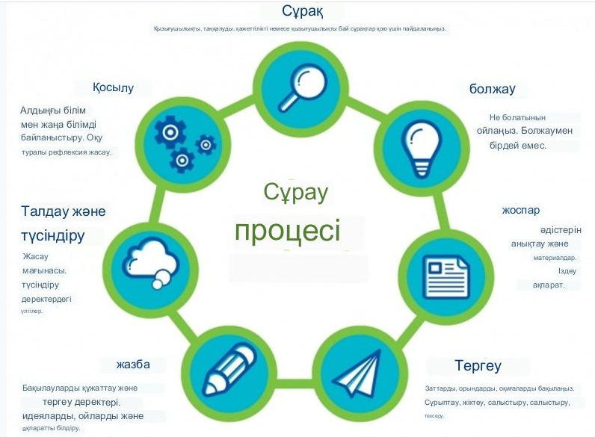
Inquiry-based learning
Сұранысқа негізделген оқыту-бұл оқушыларды білімдерін мағыналы дамытуға тартатын оқыту мен оқытуға деген көзқарас.
Оқушыларға сұрақтар қоюға, содан кейін осы сұрақтарға жауаптарды зерттеу әдісін әзірлеуге назар аударыңыз.
Оқушылар гипотезаларды әзірлеу және сынау арқылы құрдастарымен пікірталастарға қатысады және олар тапқан нәрсеге сүйене отырып қорытынды жасауға тырысып, мағыналы ойлауға қатысады.
IBL-дің мәні- ақпаратты немесе деректерді алу және оны қолдануға болатын, берілетін білімге айналдыру мүмкіндігі.

Slide 9
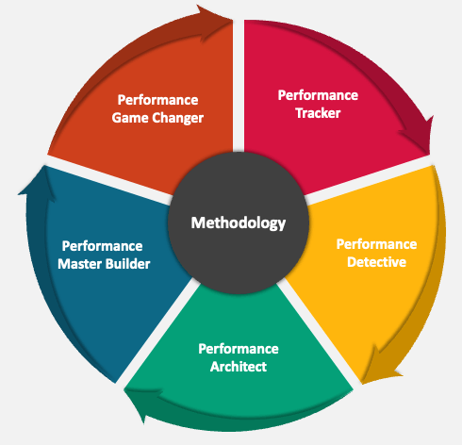
Performance–based Learning
НӘТИЖЕЛЕРГЕ НЕГІЗДЕЛГЕН ОҚЫТУ
Оқытудың тиімділігін бағалау үшін эталондарды қамтамасыз ететін мазмұнға емес, мінез-құлық нәтижелеріне негізделген оқыту мақсаттарын әзірлеу әдісі.
Білім мен дағдыларды көрсету үшін оқушылардың оқу тапсырмаларын орындауына негізделген оқыту және бағалау жүйесіне жатады.
Бұл тапсырмалар оқушыларға бағытталған және нақты өмірлік жағдайларға ақпаратты қолдануды қамтиды.

Slide 10

Үш өлшемді оқыту meeting The Next Generation Science Standards (NGSS)
ТҰЖЫРЫМДАМАЛАР АРҚЫЛЫ
Тұжырымдамалар оқушыларға физика, өмір туралы ғылымдар, жер және ғарыш ғылымдары және инженерлік инженерия сияқты төрт ғылым саласы арасындағы байланысты зерттеуге көмектеседі.
ҒЫЛЫМИ ЖӘНЕ ИНЖЕНЕРЛІК ПРАКТИКА
Ғылыми және инженерлік тәжірибешілер ғалымдардың табиғат әлемін зерттеу үшін не істейтінін және инженерлердің жүйелерді жобалау және құру үшін не істейтінін сипаттайды.
НЕГІЗГІ ПӘНДІК ИДЕЯЛАР
Негізгі пәндік идеялар — бұл бірнеше ғылыми немесе инженерлік пәндердің ішінде немесе арасында үлкен маңызы бар ғылымдағы негізгі идеялар.

Slide 11
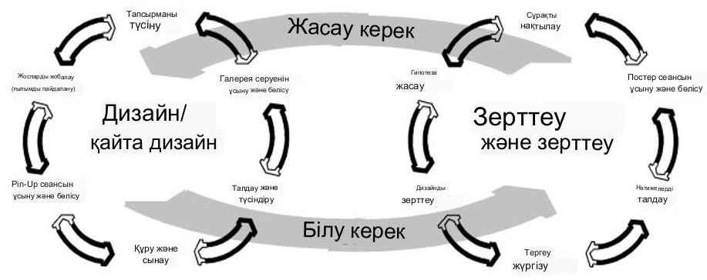
Learning by Design
ДИЗАЙН АРҚЫЛЫ ОҚЫТУ
LBD™ циклі жобаға негізделген оқытудың екі негізгі компонентін қамтиды: жобалау (қолдану) және зерттеу.
Learning By design™ — 6-дан 8-ге дейінгі орта мектеп сыныптарына бағытталған ғылымға жобалық-зерттеу тәсілі.
Оқушылар ғылымды дизайн мәселелерін шешу контекстінде оқиды.
Мысалы, қуат пен қозғалыс туралы білу үшін олар миниатюралық көліктер мен олардың қозғалтқыш жүйелерін жобалайды және жасайды,
олар бірнеше немесе одан да көп төбелерге көтерілгенше олардың жұмысын оңтайландырады.

Slide 12
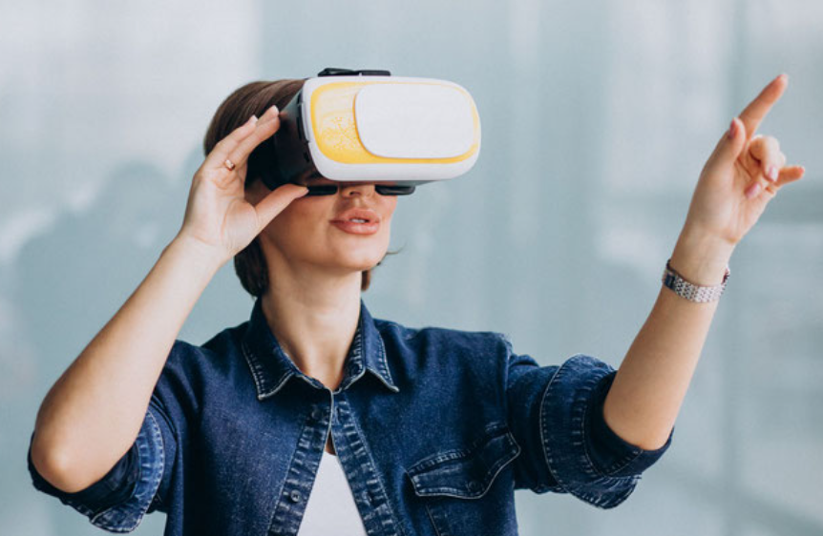
ТРЕНД: ВИРТУАЛДЫ ЖӘНЕ КЕҢЕЙТІЛГЕН ШЫНДЫҚ (VR&AR)
Виртуалды және кеңейтілген шындық (VR&AR) – цифрлық құрылғылар мен бағдарламалардың көмегімен жасалған объектілер арқылы адам өмірінің физикалық кеңістігін кеңейту мақсатында қолданылатын заманауи және қарқынды дамып келе жатқан технологиялар.
Кеңейтілген шындық – қосымша ақпаратты жеткізетін құрылғы арқылы пайдаланушы үшін «көзге көрінетін» шындықтың кеңейтілуі. Құрылғы «мөлдір экранмен» немесе камерамен жабдықталуы керек, бұл ноутбук, планшет немесе смартфон болуы мүмкін. Графика, дыбыстар, анимациялар, GPS немесе сұраққа жауаптардың координаттары түріндегі қосымша ақпарат қоршаған әлемнің нақты кескіндері арқылы бейнеленеді. Кеңейтілген шындық бізді қоршаған әлемнің визуалды бейнесін кеңейтеді.
Осыған орай нақты әлем интерактивті сипатта және оны цифрлық өңдеуге болады.

Slide 13
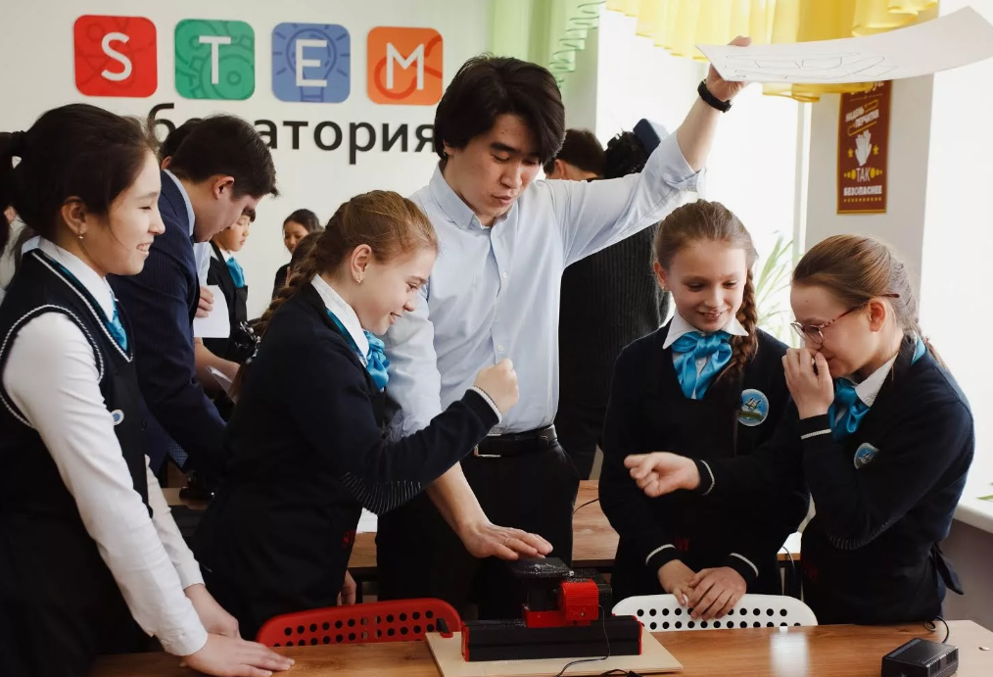

ТРЕНД: STEM-БІЛІМ БЕРУ
STEAM-білім беру – әлемдік білім берудегі негізгі трендтердің бірі.
STEM – science («ғылым»), technology («технология»), engineering «инженерия» және mathematics («математика») деген ұғымдарды білдіретін аббревиатура. Бұл қазіргі кезде қолданылып жүрген және келешектегі технологиялық инновацияларды дамыту үшін қажет төрт негізгі сала болып табылады. Бұл термин алғаш рет АҚШ Ұлттық ғылыми қорының оқу бағдарламаларында қолданылған, көп жағдайда «ғылыми-техникалық білім беру» деген ұғымда қолданылады.
Қазіргі кезде технологиялар мен жоғары технологиялық өндіріспен және жаратылыстану ғылымдарымен сабақтаса байланысқан мамандықтарды дамыту өзекті болып табылады.
STEAM білім беру пәнаралық және қолданбалы тәсілдерді қолдануға, сондай-ақ жаратылыстану ғылымдарын, технологияларды, инженерияны, шығармашылық пен математиканы біртұтас оқыту жүйесіне интеграциялауға негізделеді.
Тиімді STEM-білім беру оқушылардың қызығушылығын тудырады және олардың ерте жастағы тәжірибесіне ықпал етеді. Бұл олардың белгілі бір салаға бейімділігін анықтауға, практикалық дағдыларды меңгеру барысында математикалық және ғылыми ойлауын дамытуға, келешекте ғылымға, математикаға және технологияларға қызығушылығын сақтауға көмектеседі. Тиімді STEM-білім беруді жүзеге асыруға ықпал ететін негізгі элементтер білім беру стандарттары, оқу бағдарламалары және жоғары білікті мұғалімдер болып табылады. Сонымен қатар білім беру процесінде оқушылардың білім деңгейін жүйелі тексеру және бағалау, білім берудің жоғары стандартының тең қолжетімділігі маңызды рөл атқарады.

Slide 14
STEM - білім беру
STEM-оқыту инженерлік, шығармашылық, жаратылыстану ғылымдары мен технологиялардың кіріктірілуі негізінде жоба және пәнаралық амалдарды байланыстыратын жаңаша ойлау және жаңа технологияларға бағытталған ғылымдардың бірігуі.
STEM технологияларының озық түрлеріне математикалық модельдеу, инженерлік графика, дизайн жасау, жоба жасау, түрлі зертханалар жатады.

Slide 15
STEAM-оқыту әдістері:
5Е (Engage, Explore, Explain, Elaborate, Evaluate)
PBL(Project-Based Learning)
Engineering design
CER (Claim, evidence, reasoning)
Inquiry based learning

Slide 16
STEAM әдістерін қолданудың нәтижесі:
оқушыларға берілетін теориялық білімді практикада, өмірде қолдануы;
оқушылардың қызығушылығы жоғары;
теориялық білімді тез оңай меңгереді, білім сапасы артады;
ой өрісі мен зерттеу дағдылары қалыптасады;
талдау мен бағалау жүргізеді;
мәселе шешу дағдысы артады;
ғылымды, құбылыстарды зерттейді, ғылыми сауаттылығы артады;
сыни тұрғысынан ойлап, шешім, қорытынды қабылдайды;
жаңа өнім жасайды, жаңалық ашады;
инженерлік дизайн қабілетін дамытады;
заманауи технологияларды меңгереді;
математикалық сауаттылығы артады;
критикалық ойлау, креативті ойлау қабілеттері артады;
өзін – өзі басқару дағдысы, коммуникативті, көшбасшылық дағдылары;
стандарт емес мәселелді шешу, жүйелі ойлау дағдысы;
жаңашылдыққа бейімделу дағдысы

Slide 17
ПРАКТИКА:

Slide 18
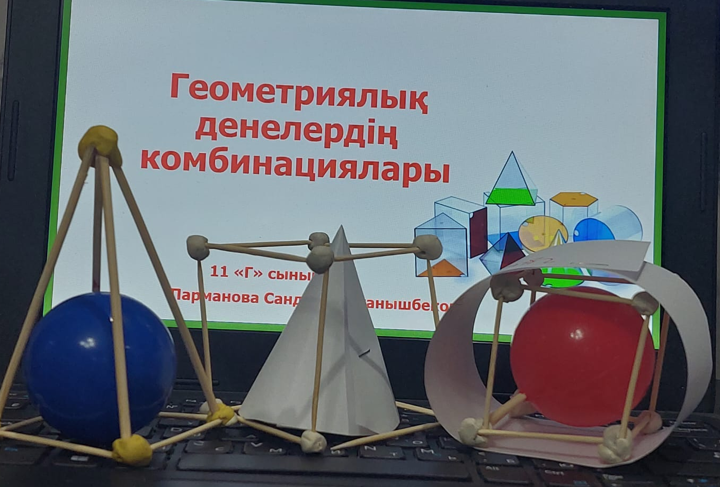
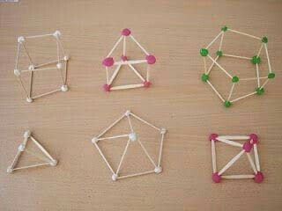
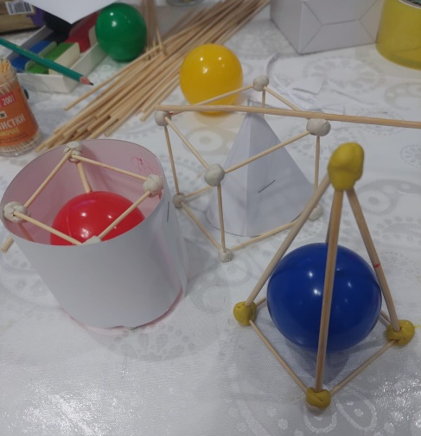
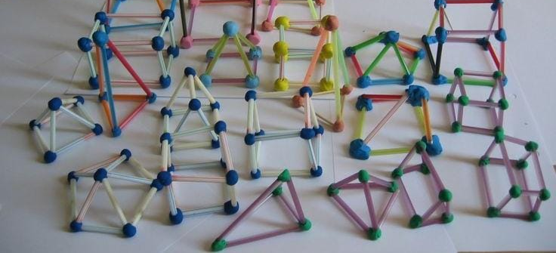
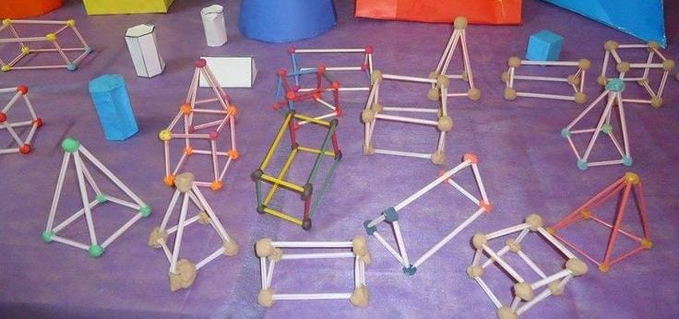
Сабақтардан көріністер

Slide 19
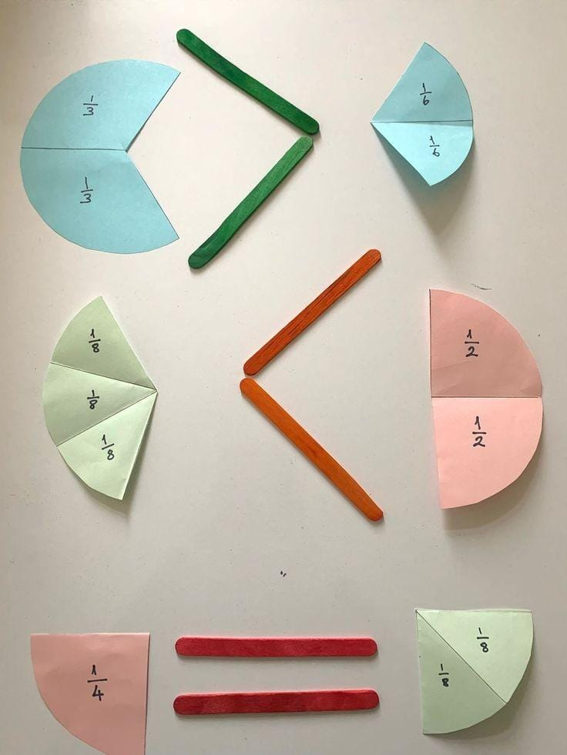
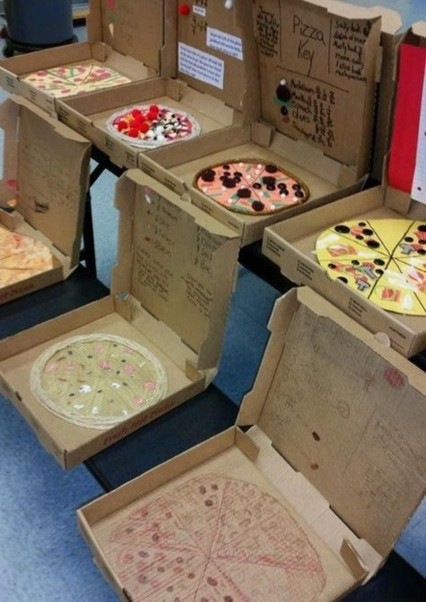
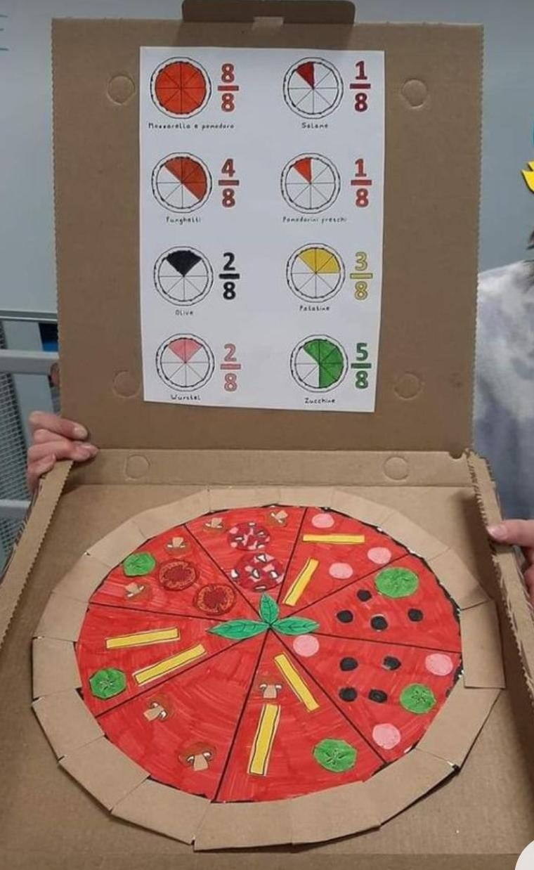
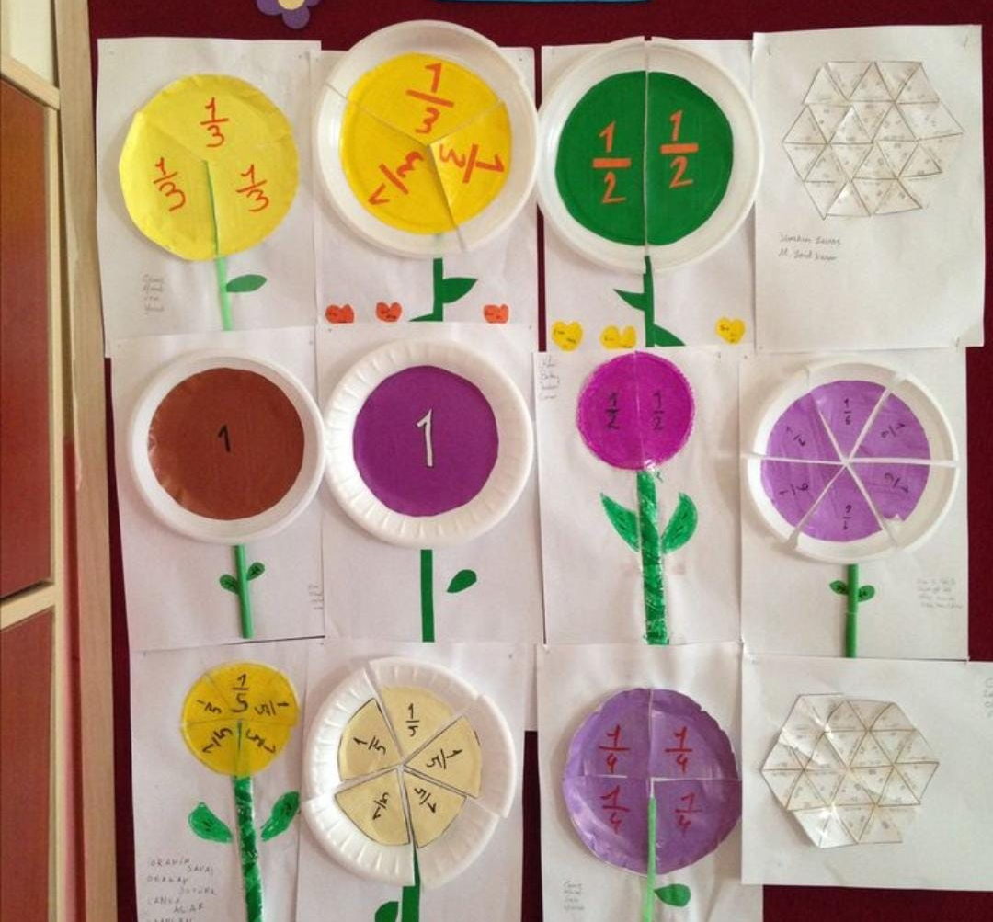
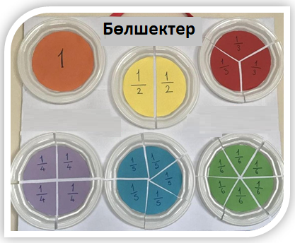
Математика сабағында
«Жай бөлшек»

Slide 20
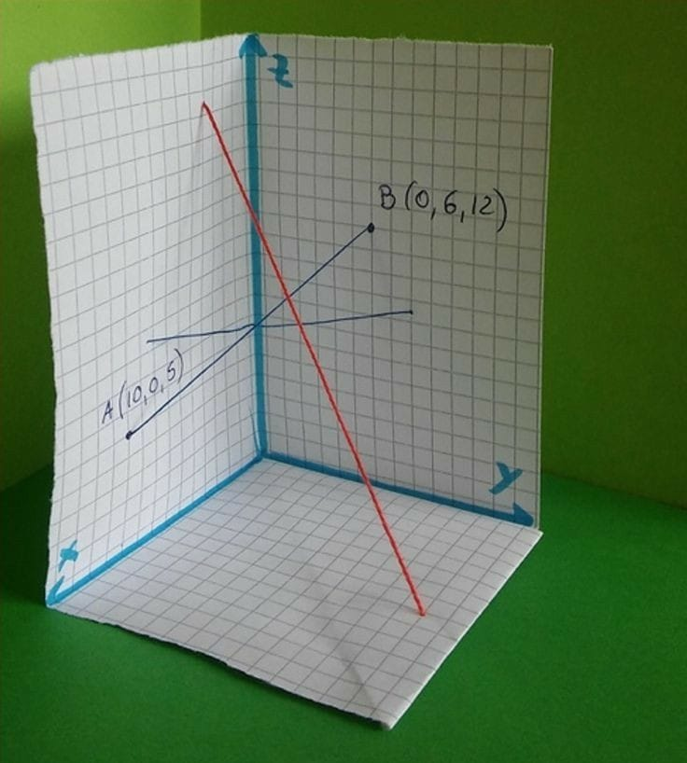
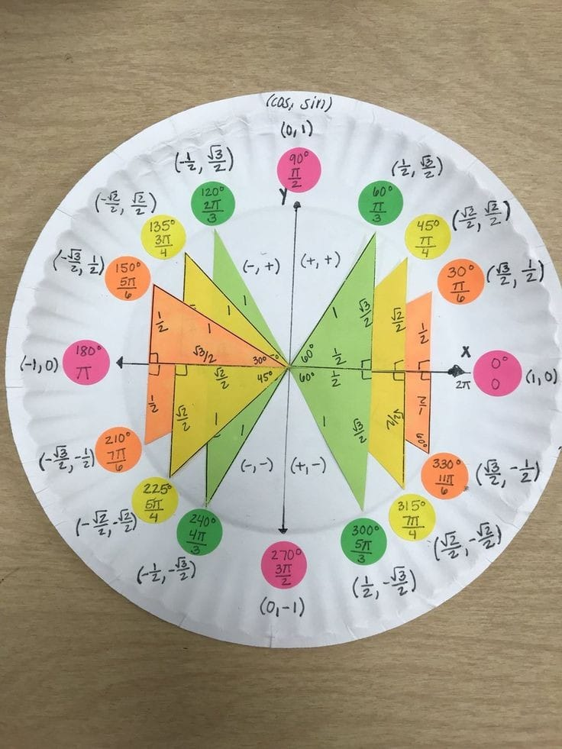
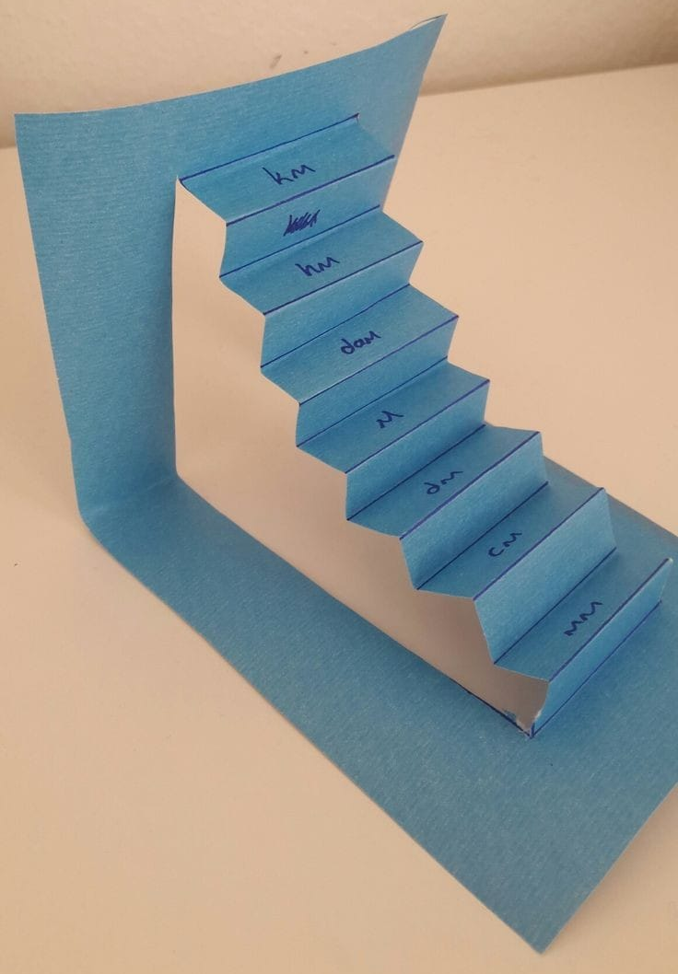
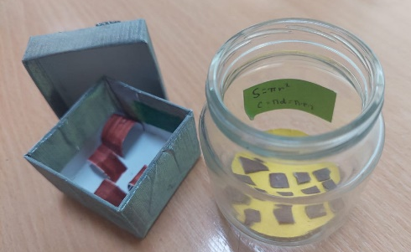
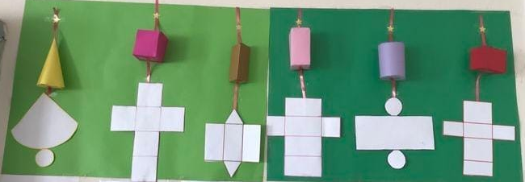
Математика сабағында практикалық жұмыстар

Slide 21
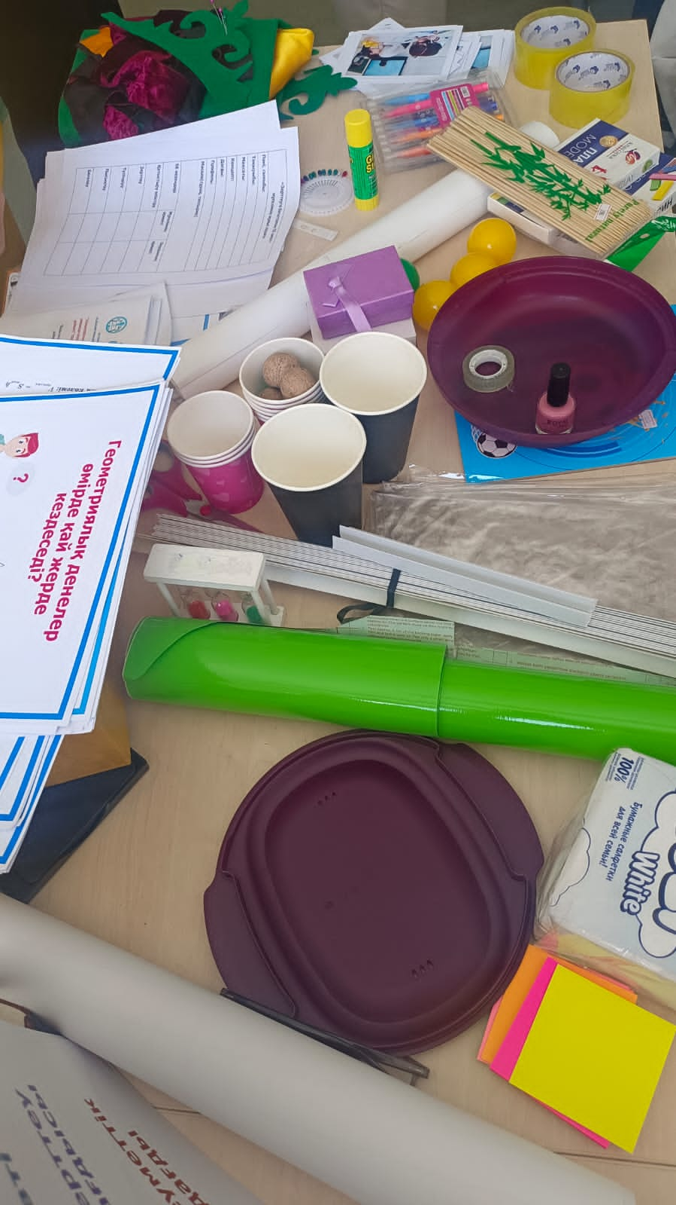
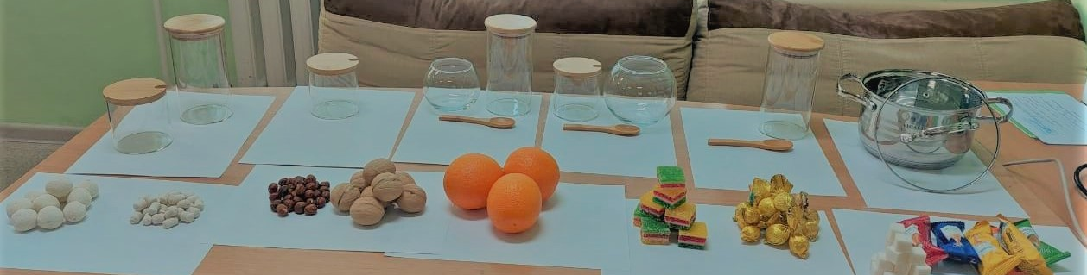
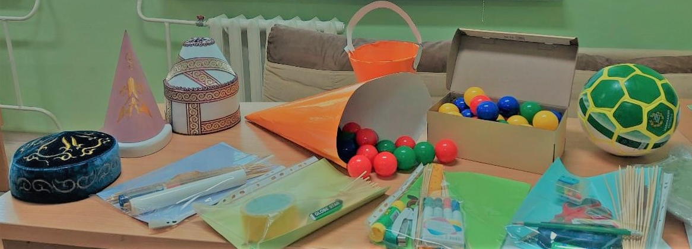
Практикалық жұмысқа қажетті заттарды дайындау

Slide 22
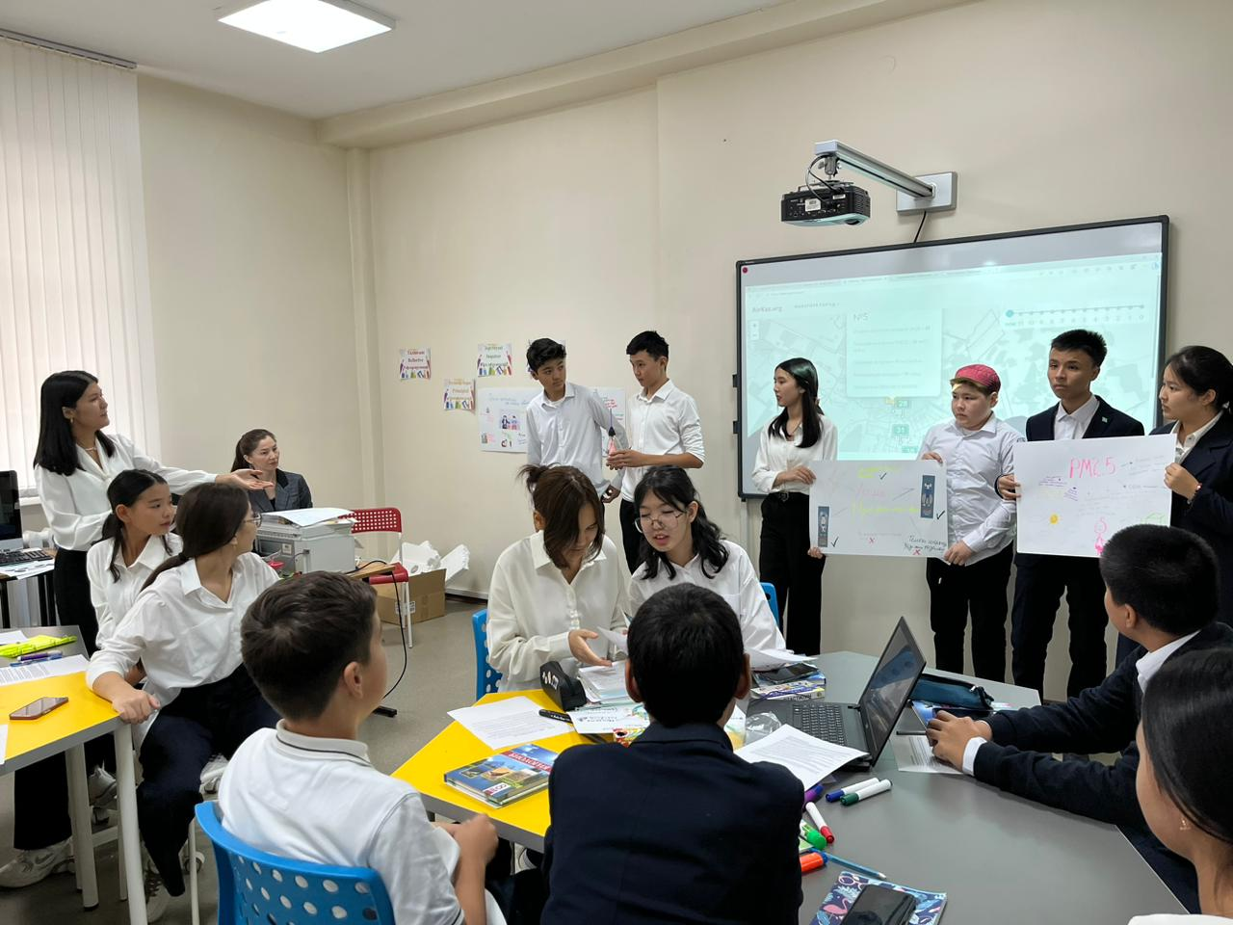
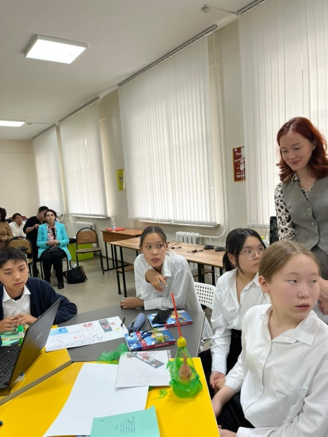
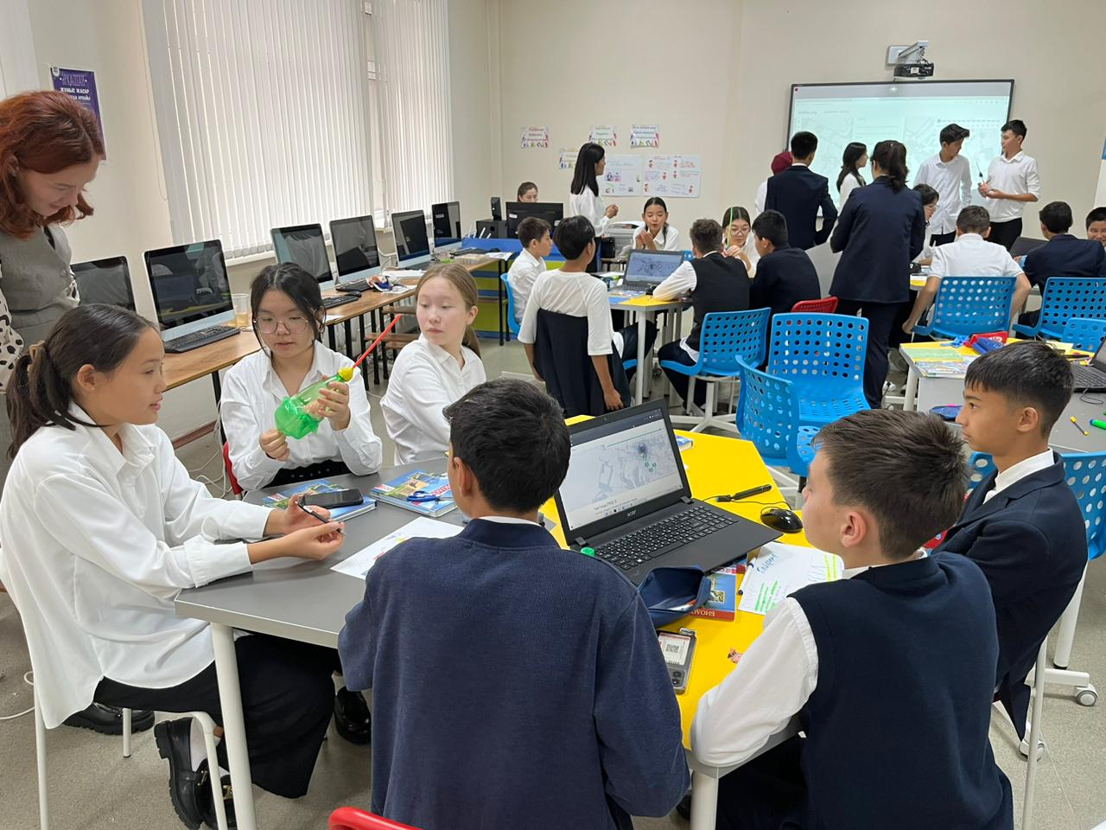
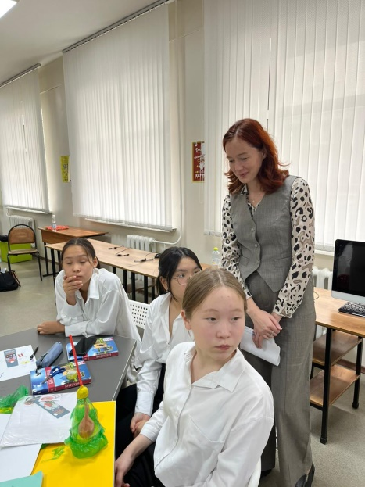
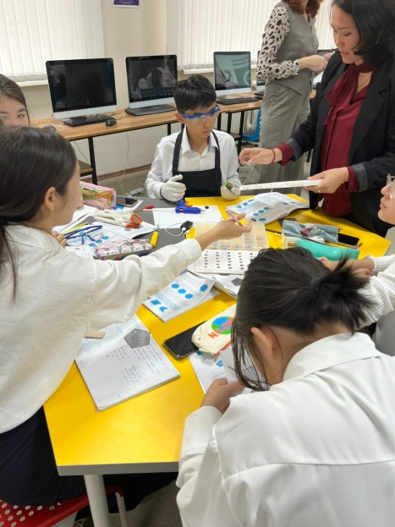
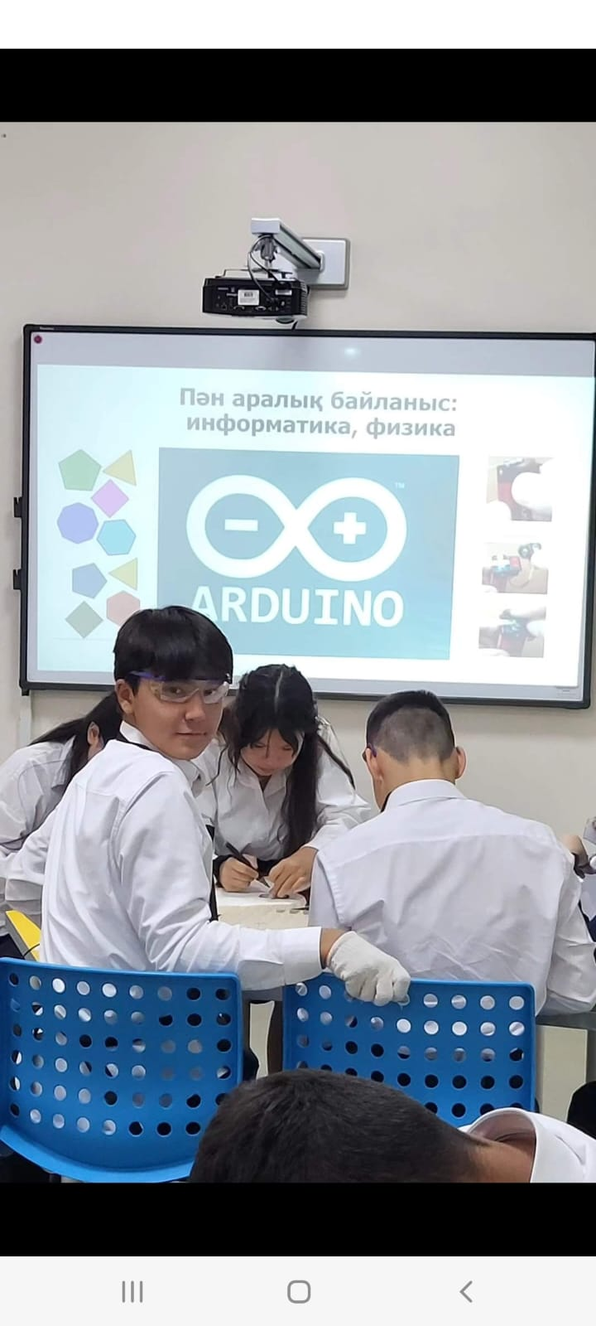
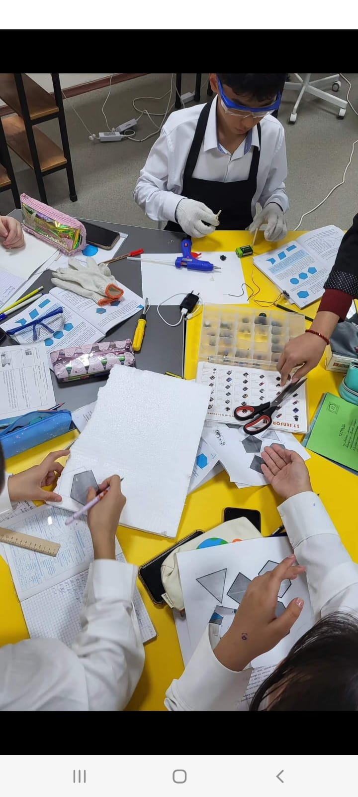
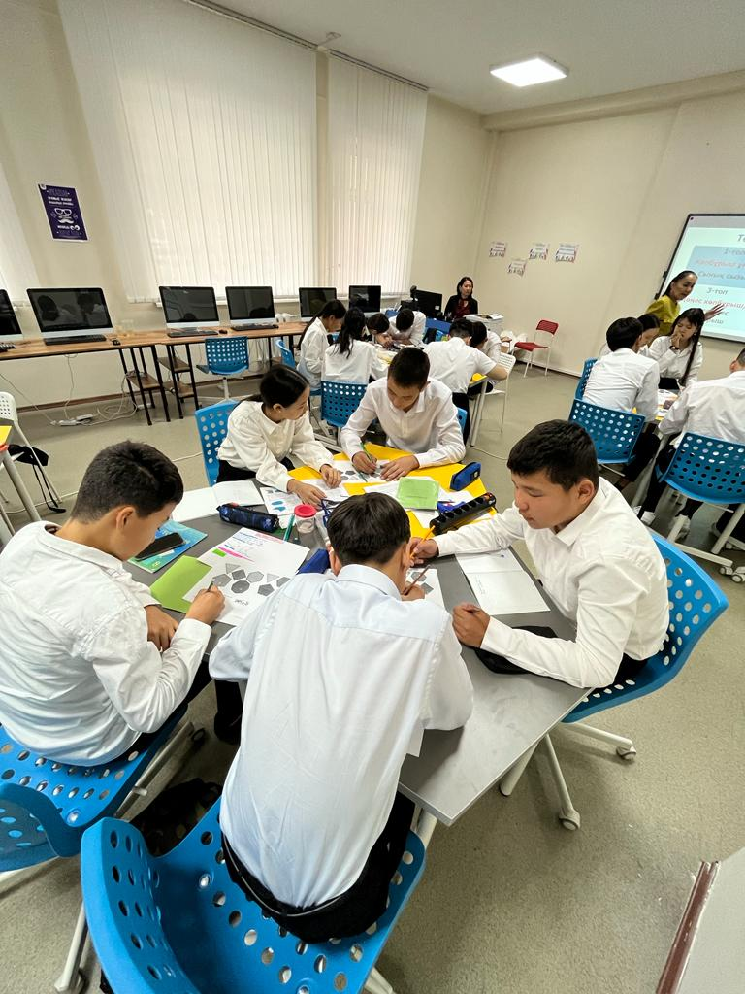

Кіріктірілген сабақта STEAM-әдістерін қолдану: 5Е; Engineering

Slide 23
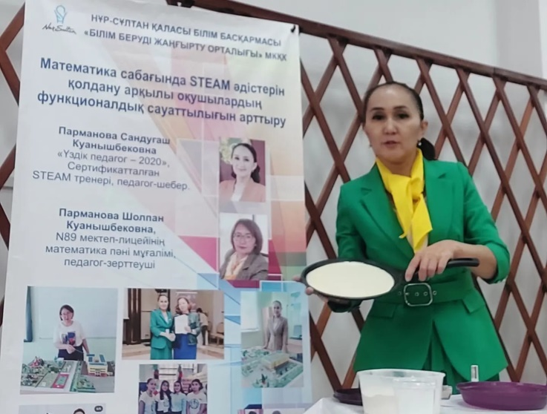
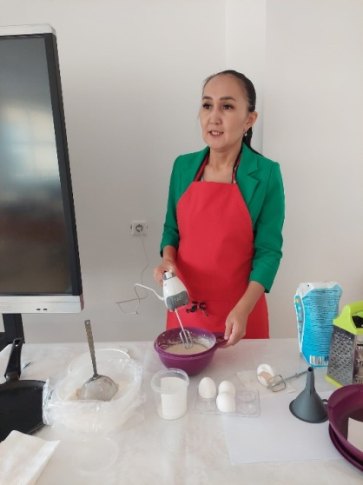
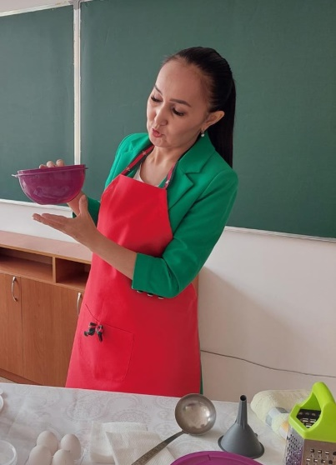
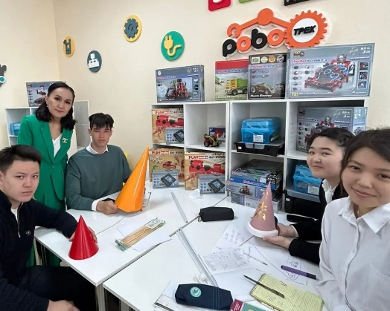
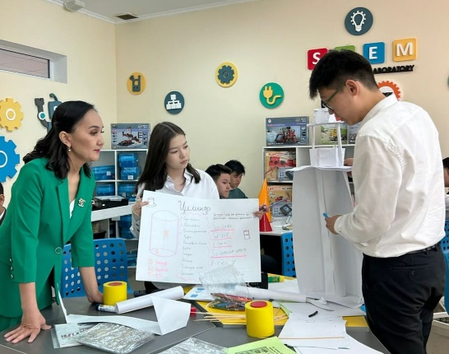
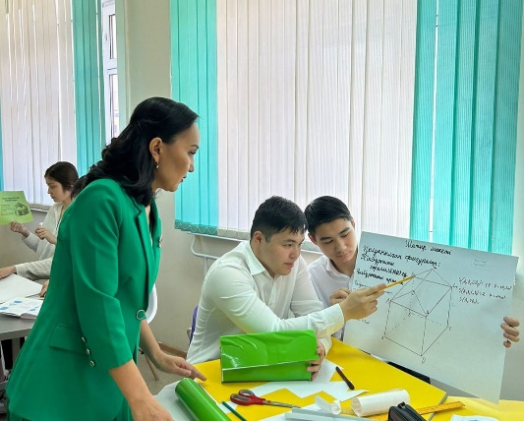
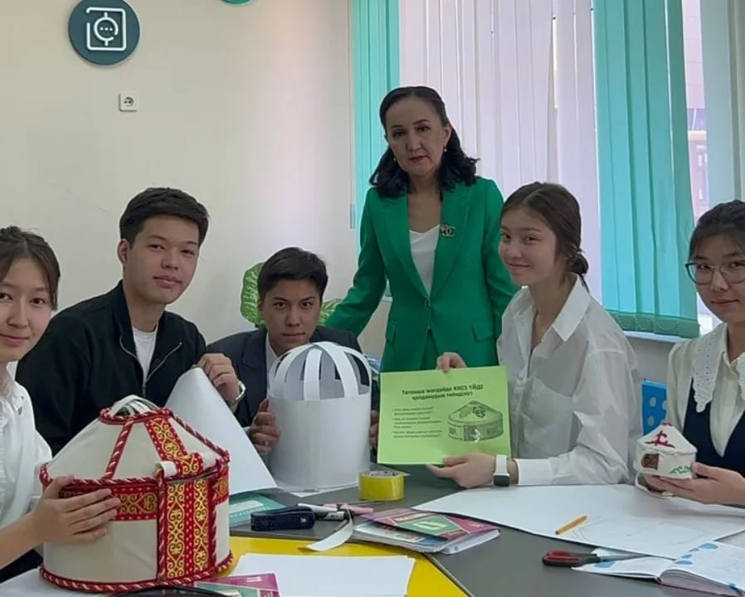
Кіріктірілген сабақтардан үзінді

Slide 24
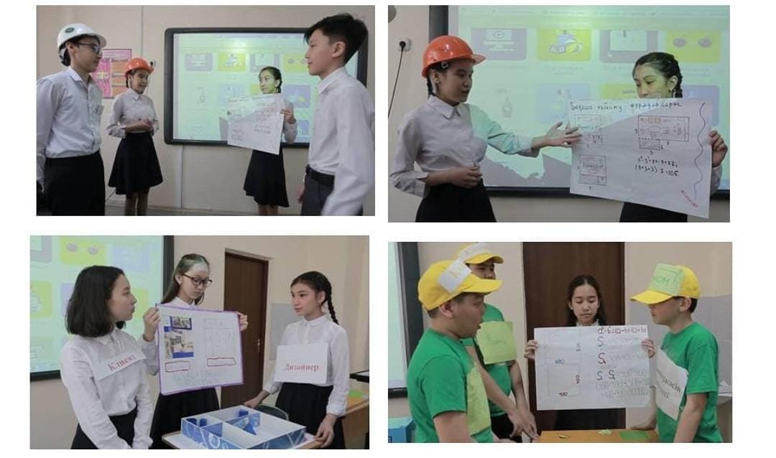
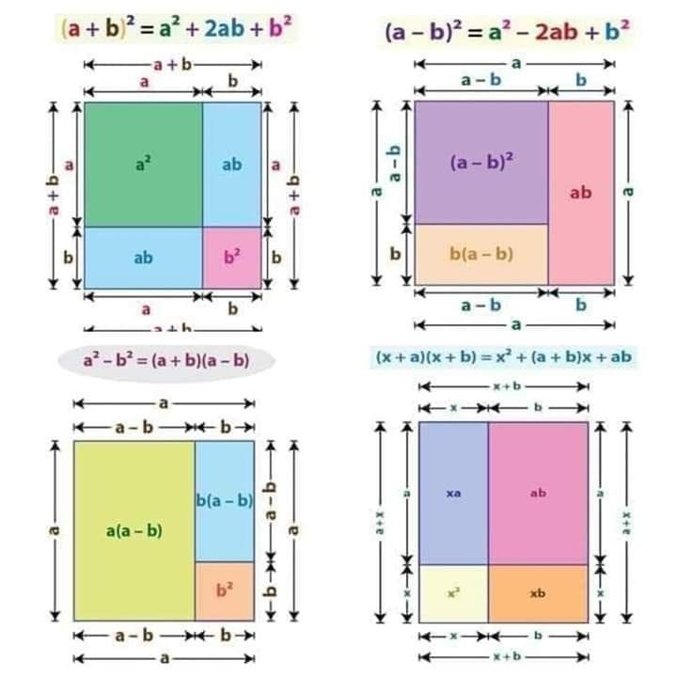
Алгебра 7-сынып
Қысқаша көбейту формулалары

Slide 25
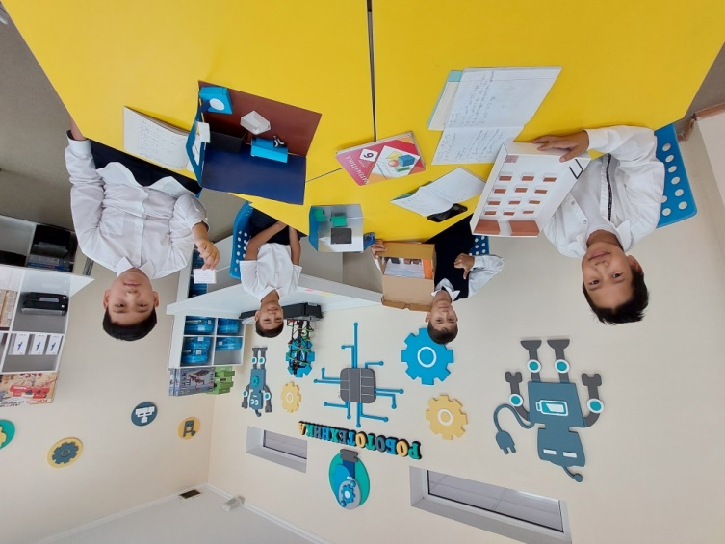
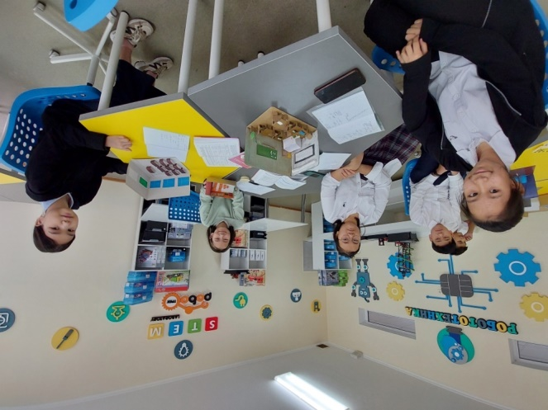
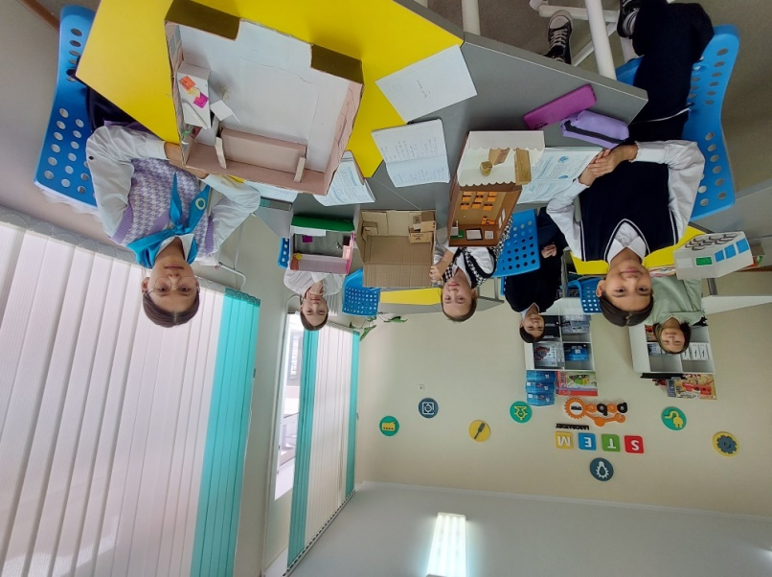
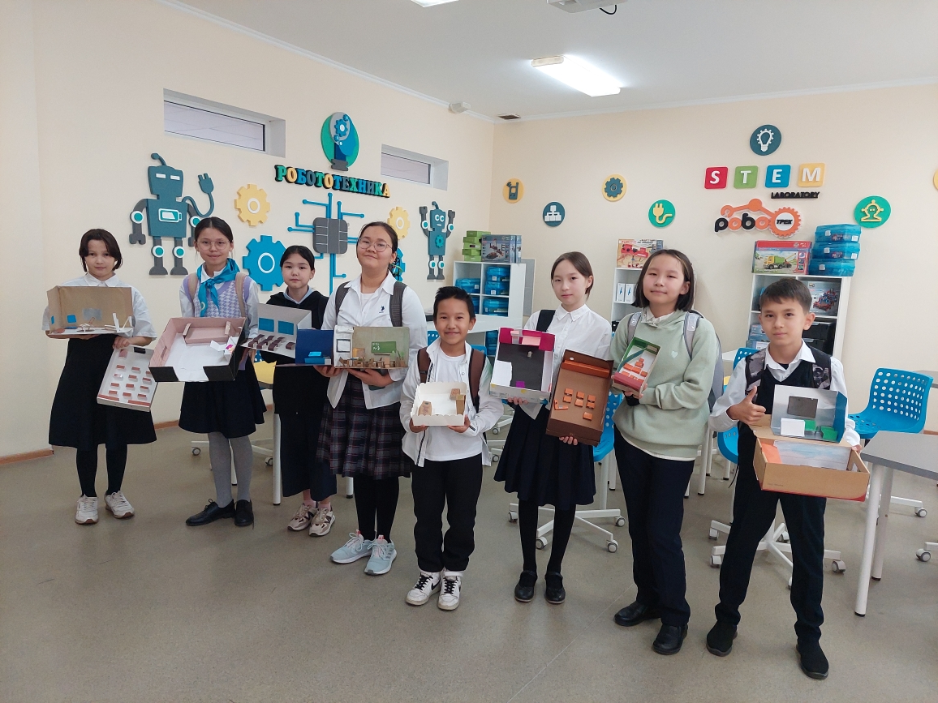
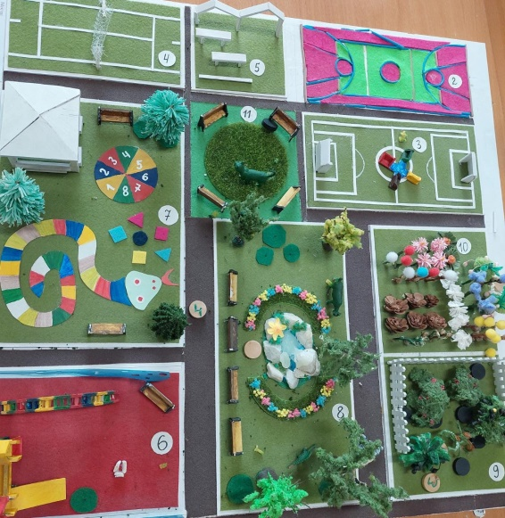
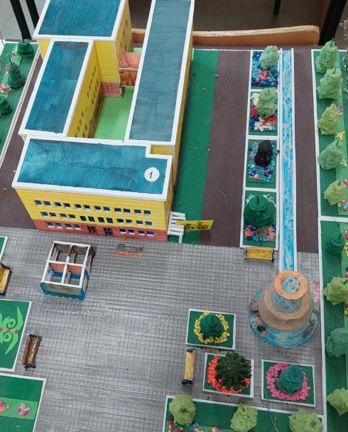
Математика 6-сынып, «Масштаб» тақырыбы

Slide 26
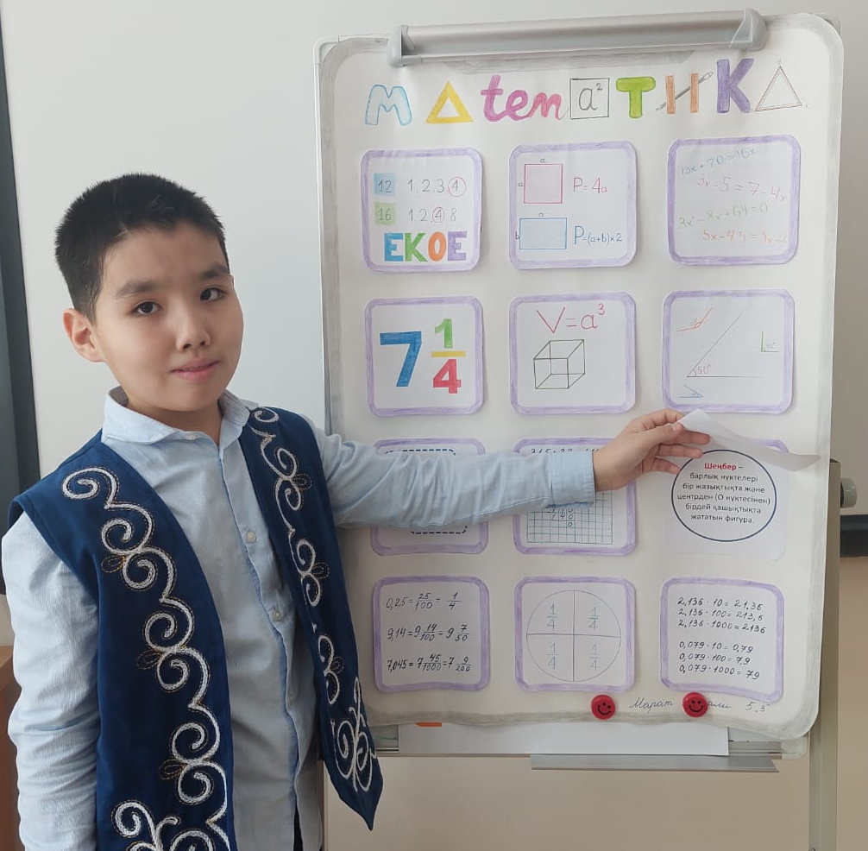







Математика сабағында практикалық жұмыстар

Slide 27







Математика сабағында практикалық жұмыстар

Slide 28








Оқушылардың шығармашылық - зерттеу жұмыстары

Slide 29






STEAM-әдістерін қолдану бойынша қалалық семинарлар
2022-2023ж.ж. 35 мектепке
2024-2025ж.ж. 45 мектепке
5000-нан аса ұстаздарға
STEAM-семинарларын өткіздім.

Slide 30



«STEAM-әдістері» қалалық семинарлар
2022-2023ж.ж. 35 мектепке
2024-2025ж.ж. 45 мектепке
5000-нан аса ұстаздарға
STEAM-семинарларын өткіздім.

Slide 31







«STEAM-әдістері» қалалық семинарлар

Slide 32






«Ұстаздар аллеясында» қалалық семинарлар

Slide 33







«STEAM-әдістерін қолдану» қалалық семинарлар
Текст

Slide 34






Республикалық «STEM-олимпиадалары»

Slide 35





Республикалық
«STEM-зерттеу жобалары»

Slide 36





Оқушылардың зерттеу және практикалық жұмыстары

Slide 37






Информатика пәнінен оқушылардың зерттеу және практикалық жұмыстары

Slide 38








Өкпені қызметін зерттеу
Биология пәні 8-сынып
Баламалы энергия көздері
Физика пәні 8-сынып

Slide 39



Оқушылардың зерттеу және практикалық жұмыстары

Slide 40





Республикалық форумдар мен конференцияларда спикер болу

Slide 41
Контекст негізіндегі тапсырмалар

Slide 42

Таңғы асты тастама
5-сынып

Slide 43
5-сынып «Таңғы асты тастама»
Таңғы аста адам күні бойы еңбек етуге күш-қуат алады. Адам ағзасына қажетті ақуыздар, көмірсулар мен пайдалы майлар теңдестіріліп отыруы керек. Күнделікті оқушының таңғы асында 150 грамм ботқа, 25 грамм сары май, 1 стакан жеміс шырыны, ал ересек адамның таңғы асында 250 грамм ботқа, 40 грамм сары май, 1 стакан жеміс шырыны немесе шай болуы керек.
1. 4 адамнан тұратын отбасында екеуі оқушы болса, қанша ботқа дайындауы керектігін есептеңіз.
2. Бір оқушының жейтін ботқа мөлшері отбасына дайындаған ботқа мөлшерінің қандай бөлігін құрайтынын анықтаңыз.
3. Алма шырынын дайындағанда 10 кг алмадан шырынсыққыш арқылы 6 литр алма шырыны алынады, ал 1литр қызанақ шырынын дайындауға 1,5 кг қызанақ қажет болады. Аталған отбасыға 1 аптаға жетерлік шырын дайындап қою үшін қанша килограмм алма мен қызанақ сатып алуы керектігін анықтаңыз. (1стакан=250мл және отбасы дүйсенбіде қызанақ шырынынан бастап күніне шырындарды кезектестіріп ішеді).
4. Аталған отбасына бір айға (30күн) қанша килограмм сары май кететінін анықтаңыз.
5. Майлылығы орташа 1 литр сүттен 150мл кілегей алуға болады, ал 1 литр кілегейден 750грамм сары май алынады. Отбасына 1 айға (30күн) сары май дайындау үшін қанша литр сүт керектігін есептеңіз.

Slide 44
Дескриптор:
№1. 4 адамнан тұратын отбасында екеуі оқушы болса, қанша ботқа дайындауы керектігін натурал сандарға амалдар қолдану арқылы табады.
№2. Бір оқушының жейтін ботқа мөлшері отбасына дайындаған ботқа мөлшерінің қандай бөлігін құрайтынын анықтайды, жай бөлшектердің негізгі қасиетін қолданады.
№3. Аталған отбасыға 1 аптаға жетерлік шырын дайындап қою үшін қанша килограмм алма мен қызанақ сатып алуы керектігін анықтайды, натурал сандарға амалдар қолданады.
№4. Аталған отбасына бір айға (30күн) қанша килограмм сары май кететінін анықтайды, ондық бөлшектер қасиеті қолданылады.
№5. Отбасына 1 айға (30күн) сары май дайындау үшін қанша литр сүт керектігін есептейді, жай бөлшектерге амалдар қолдануды орындайды.

Slide 45

«Таңғы асты тастама»
Таңғы аста адам күні бойы еңбек етуге күш-қуат алады. Адам ағзасына қажетті ақуыздар, көмірсулар мен пайдалы майлар теңдестіріліп отыруы керек. Күнделікті оқушының таңғы асында 150 грамм ботқа, 25 грамм сары май, 1 стакан жеміс шырыны, ал ересек адамның таңғы асында 250 грамм ботқа, 40 грамм сары май, 1 стакан жеміс шырыны немесе шай болуы керек.
№1. 4 адамнан тұратын отбасында екеуі оқушы болса, қанша ботқа дайындауы керектігін есептеңіз.
    А) 750г. В) 800г. С) 850г. D)900г. Е) 950г.
№2. Бір оқушының жейтін ботқа мөлшері отбасына дайындаған ботқа мөлшерінің қандай бөлігін құрайтынын анықтаңыз.
    А) $\frac{1}{4}$ В) $\frac{3}{8}$ С) $\frac{5}{8}$ D)$\frac{3}{16}$ Е) $\frac{5}{16}$
№3. Алма шырынын дайындағанда 10 кг алмадан шырынсыққыш арқылы 6 литр алма шырыны алынады, ал 1 литр қызанақ шырынын дайындауға 1,5 кг қызанақ қажет болады. Аталған отбасыға 1 аптаға жетерлік шырын дайындап қою үшін қанша килограмм алма мен қызанақ сатып алуы керектігін анықтаңыз. (1стакан=250мл және отбасы дүйсенбіде қызанақ шырынынан бастап күніне шырындарды кезектестіріп ішеді).
    А) 3кг алма, 4кг қызанақ В) 4кг алма, 5кг қызанақ
    С) 5кг алма, 6кг қызанақ D) 6кг алма, 7кг қызанақ Е) 5кг алма, 4кг қызанақ
№4. Аталған отбасына бір айға (30күн) қанша килограмм сары май кететінін анықтаңыз.
    А) 3кг. В) 3,5 кг. С) 3,9 кг. D) 4,2 кг. Е) 4,5 кг.
№5. Майлылығы орташа 1 литр сүттен 150мл кілегей алуға болады, ал 1 литр кілегейден 750грамм сары май алынады. Отбасына 1 айға (30күн) сары май дайындау үшін қанша литр сүт керектігін есептеңіз.
    А) 32,6л. В) 33,5л. С) 34,3л. D) 31,2л. Е) 34,7л.

Slide 46

«Таңғы асты тастама»
Шешуі:
№1. Отбасында 2 оқушы және 2 ересек адам, онда таңғы асқа $2∙\left(150+250\right)=2∙400=800г$ ботқа дайындау керек. Жауабы В)
№2. Отбасына таңғы асқа 800грамм ботқа дайындалады, бір оқушыға 150грамм. 150г 800 грамның $\frac{150}{800}=\frac{3}{16}$ бөлігін құрайды. Жауабы: D)
№3. Отбасында 2 оқушы және 2 ересек адам, онда таңғы асқа бір күнде 4стакан шырын керек. Олар аптаның 4 күнінде қызанақ, ал 3 күнінде алма шырынын ішеді.
Демек, $4∙4=16$ стакан қызанақ, $4∙3=12$ стакан алма шырынын 1аптаға дайындау керек. 1стакан 250мл болса, 4стакан – 1литр шырын. 1аптаға 4литр қызанақ, 3литр алма шырыны керек. 4литр қызанақ шырынына $4∙1,5=6кг$ қызанақ, ал 3 литр алма шырынына 10:2=5кг алма сатып алу керек. Жауабы: С)
№4. Отбасында 2оқушы және 2 ересек адам, онда таңғы асқа $2∙\left(25+40\right)=2∙65=130г$ сары май керек. Отбасына 1 айға (30күн) 30$30∙130=3900г=3,9кг$ сары май керек. Жауабы: С)
№5. Отбасында 2 оқушы және 2 ересек адам, онда таңғы асқа $2∙\left(25+40\right)=2∙65=130г$ сары май керек. Отбасына 1 айға (30күн)
30$30∙130=3900г$ сары май керек. $\frac{3900}{750}=\frac{26}{5}$ литр кілегейден алынады. $\frac{26}{5}∙1000=5200мл кілегей, \frac{5200}{150}≈34,7л$ сүттен алынады. Жауабы: Е)

Slide 47

Денсаулық баспалдағы
5-сынып

Slide 48
5-сынып «Денсаулық баспалдағы»
Алматы қаласындағы «Медеу» мұз айдынының жанындағы 842 баспалдақтан (басқыштан) тұратын әйгілі баспалдақ қала тұрғындарына да, қонақтарға да жақсы мәлім. Оған тоқтамай шығуға екінің бірінің шамасы келе бермейді, бірақ бөгеттің үстінен ғана ашылатын арқан жолжың, оның айналасындағы таулардың сұлу көрінісін тамашалау үшінтәуекел етіп көруге тұрарлықтай. Қуаныш қария екі немересімен осы көріністі тамашалауға келді.
1. Әр баспалдақтың (басқыштың) биіктігі 15 см болса, баспалдақтың жалпы биіктігі қандай?
2. Баспалдақпен жоғары көтеріле бастаған Қуаныш қария жартысына 92 баспалдақ (басқыш) қалғанда шаршап, кері қайтты. Баспалдақтың ең соңына дейін шығу үшін тағы қанша басқышты басып өтуі қажет еді?
3. Қуаныш қарияның немересі Бейсен әр басқышты басып жоғары көтерілер кезде алғашқы екі баспалдақты басты да, одан кейін әрбір үшінші баспалдақты баса отырып, жоғарыға шықты. Бейсен неше баспалдақты баспай қалғанын табыңыз.
4. Спорт мектебінде оқитын Қуаныш қарияның екінші немересі Бақыт әр баспалдақты басып жоғары көтерілгенде 1 секундта 4 баспалдақ басады. Осы жылдамдығын өзгертпесе, Бақыттың жоғары шығу уақыты шамамен неше?
5. Әр баспалдақтың биіктігі 15см, ал ені 20см. «Денсаулық баспалдағының» жоғары баспалдағының
төменгі нүктесінен жоғары нүктесіне дейінгі ара қашықтық шамамен қанша екенін табыңыз.

Slide 49
Дескриптор:
№1. Ондық бөлшектерді көбейту қасиетін қолданады, баспалдақтың жалпы биіктігін табады.
№2. Баспалдақтың ең соңына дейін шығу үшін әлі неше баспалдақты басып өту қажет екенін табады, натурал сандарға амалдар қолданады
№3. Неше баспалдақты баспай қалғанын табады, жай бөлшектерге амалдар қолдану арқылы табады.
№4. Бақыт 1 минутта неше басқышты басатынын табады. Оның жоғары шығу уақытын табады, натурал сандарға амалдар қолданады
№5. «Денсаулық баспалдағының» жоғары баспалдағының төменгі нүктесінен жоғары нүктесіне дейінгі ара қашықтық шамамен қанша екенін табады, ондық бөлшектерге амалдар қолданады.

Slide 50
5-сынып «Денсаулық баспалдағы»
Алматы қаласындағы «Медеу» мұз айдынының жанындағы 842 баспалдақтан (басқыштан) тұратын әйгілі баспалдақ қала тұрғындарына да, қонақтарға да жақсы мәлім. Оған тоқтамай шығуға екінің бірінің шамасы келе бермейді, бірақ бөгеттің үстінен ғана ашылатын арқан жолжың, оның айналасындағы таулардың сұлу көрінісін тамашалау үшінтәуекел етіп көруге тұрарлықтай. Қуаныш қария екі немересімен осы көріністі тамашалауға келді.
1. Әр баспалдақтың (басқыштың) биіктігі 15 см болса, баспалдақтың жалпы биіктігі қандай?
А) 127,2м. В) 126,3м. С) 123,8м. D) 129,6м Е) 124,5м
2. Баспалдақпен жоғары көтеріле бастаған Қуаныш қария жартысына 92 баспалдақ (басқыш) қалғанда шаршап, кері қайтты. Баспалдақтың ең соңына дейін шығу үшін тағы қанша басқышты басып өтуі қажет еді?
А) 488. В) 398. С) 738. D) 603 Е) 513
3. Қуаныш қарияның немересі Бейсен әр басқышты басып жоғары көтерілер кезде алғашқы екі баспалдақты басты да, одан кейін әрбір үшінші баспалдақты баса отырып, жоғарыға шықты. Бейсен неше баспалдақты баспай қалғанын табыңыз. А) 560. В) 280. С) 485. D) 564 Е) 620
4. Спорт мектебінде оқитын Қуаныш қарияның екінші немересі Бақыт әр баспалдақты басып жоғары көтерілгенде 1 секундта 4 баспалдақ басады. Осы жылдамдығын өзгертпесе, Бақыттың жоғары шығу уақыты шамамен
А) 4минут. В) 4жарым минут. С) 5минут. D) 3жарым минут. Е) 6минут
5. Әр баспалдақтың биіктігі 15см, ал ені 20см. «Денсаулық баспалдағының» жоғары баспалдағының төменгі нүктесінен жоғары нүктесіне дейінгі ара қашықтық шамамен қанша екенін табыңыз.
А) 300,5м. В) 315м. С) 294,5м. D) 270м. Е) 285,5м.

Slide 51

Шешуі:
№1. Басқыштар саны 842, онда баспалдақтың жалпы биіктігі:
$H=842∙0,15=126,3м.$ Жауабы: В
№2. Басқыштар саны 842, онда баспалдақтың ең соңына дейін шығу үшін әлі 842:2+92=421+92=513 баспалдақты басып өту қажет еді. Жауабы: Е.
№3. Басқыштар саны 842, Бейсен 2 басқышты басқаннан кейін қалған басқыштардың үштен екісін баспады: $840∙\frac{2}{3}=280∙2=560$ баспалдақты баспай қалған. Жауабы: А.
№4. Басқыштар саны 842. Бақыт 1 минутта $4∙60=240$ басқышты басады. Онда Бақыттың жоғары шығу уақыты: 842:240$≈$3,5минут. Жауабы: D.
№5. Басқыштар саны 842.
$l=841∙\left(0,15+0,2\right)+0,15=841∙0,35+0,15=294,5м.$ Жауабы: С.

Slide 52

Пәтер
сызбасы
5-сынып

Slide 53
Пәтер сызбасы
Суретте көпқабатты үйдегі екі бөлмелі пәтердің жоспары берілген. Әрбір тор көз 0,5 м-ге тең, ал есік пен терезе белгілері суреттің оң жағында көрсетілген. Үйдің сыртқы есігі коридорда орналасқан. Сырттан кіргенде сол жақта санузел, ал оған қарама-қарсы коридордың соңында қойма бөлмесі бар. Қойманың қасында балконы бар жатын бөлме орналасқан. Ауданы жағынан ең үлкені – қонақ бөлме, ол арқылы коридор мен ас бөлмесіне өтуге болады.

Slide 54
Дескриптор:
№1. Сызбадағы номерленген объектілерді сәйкестендіріп толтырады. ОЙЛАУ, ТАЛДАУ, ЗЕРТТЕУ ДАҒДЫЛАРЫ
№2. Жатын бөлмесінің терезесінің енін табады, ондық бөлшектерді көбейту қасиетін қолданады.
№3. Қонақ бөлменің ауданын табады. Тіктөртбұрыш ауданы, шаршы ауданының формуласын қолданады.
№4. Коридор ауданы мен ас бөлмесі ауданының айырмасын табады, аудан формуласы мен ондық бөлшектерді азайтуды қолданады.
№5. Санузел еденіне кафель салу үшін қажетті қораптар санын табады. Тіктөртбұрыш ауданы, шаршы ауданының формуласын қолданады.

Slide 55
Объектлер | Қойма | Санузел | Жатын бөлме | Жатын бөлме | Ас бөлме
Цифрлары:
1. Сызбадағы номерленген объектілерді сәйкестендіріп толтырыңыз.
А) 4567 В)4365 С)2356 D)3465
2. Жатын бөлмесінің терезесінің ені неше сантиметр?
А) 50 В)120 С)1,5 D)150
3. Қонақ бөлменің ауданы қандай?
А) 80м² В)144м² С)36м² D)37,5м²
4. Коридор ауданы мен ас бөлмесі ауданының айырмасы
А) 52 В)20 С)42 D)13
5. Санузел еденіне кафель салу үшін қажетті қораптар санын табыңыз. Егер бір қорапта ені
20см және ұзындығы 50см болатын 5 дана болса
А) 8 В)15 С)7 D)12

Slide 56

Шешуі:
№1. Ауданы жағынан ең үлкені 7-ші бөлме және одан ас бөлме 5-шіге, 8-ші коридорға шығуға болады. Санузел 3-ші, оған қарама-қарсы жақта 4-ші қойма, қойма қасында жатын бөлме 6-шы болады. Жауабы:В)
Объектілер | Қойма | Санузел | Жатын бөлме | Ас бөлме
Цифрлар | 4 | 3 | 6 | 5
№2. Жатын бөлмесінің терезесінің ені (см) үш торкөзден тұр, онда ені $3∙0,5=1.5м=150см.$ Жауабы: D)
№3. Қонақ бөлмесінің ені де, ұзындығы да 12 торкөрден, онда ені және ұзындығы $12∙0,5=6м.$
Қонақ бөлменің ауданы S₇$=6∙6=36$м² Жауабы: С)
№4. Коридорды екі бөлікке бөлеміз, 1-ші бөлікте ені 6, ұзындығы 17 торкөзден, ал 2-ші бөлікте ені 5, ұзындығы 6 торкөзден, онда коридор $6∙17+6∙5=102+30=132$ торкөзден, бір торкөзден ауданы 0,5$∙0,5=0,25$м². Коридордың ауданы S₈$=132∙0,25=33$м². Ас бөлмесінің ені 8, ұзындығы 10 торкөзден, онда ені 8$∙0,5=4м$ және ұзындығы $10∙0,5=5м.$ Ас бөлменің ауданы: S₅$=4∙5=20$м². Коридордың ауданы мен ас бөлмесі ауданының айырмасы: $S_{8}−S_{5}=33−20=13$ м². Жауабы: D)
№5. Санузелдің ені 5,ұзындығы 6 торкөзден, онда ені $5∙0,5=2,5м$ және ұзындығы 6$∙0,5=3м.$ Санузелдің ауданы: S_{1к}$=0,2∙0,5=0,1$м². Бір қораптағы кафельдер ауданы: S_{к}$=5∙0,1=0,5$м². Онда санузел еденіне кафель салу үшін қажетті қораптар саны: $7,5:0,5=15$. Жауабы: В)

Slide 57

Кинотеатр

Slide 58
Кинотеатр
Сызбада кинотеатрдың бір залының орындарының сұлбасы берілген. Билет құны бір адамға 2500 теңге. Әр көрсетілімде орындар санының 70-тен кем емес пайызы бос емес болады. Орындарды нөмірлеу (1-ден бастап) әр қатардың сол жағынан басталады.

Slide 59
№1. Залдағы орындар санын анықтаңыз
№2. Залдағы барлық бос емес орындарға тиесілі билеттер құны (көк түсті орындар)
№3. Залдағы орындар санын номерлеу үшін қолданылатын цифрлар саны
№4. Залдардың бос емес (көк түсті орындар) орындардың пайыздық үлесі
№5. Пандемия кезінде шектеу шараларына қатысты көрші қатарларда және көрші орындарда көрермен отырғызуға тыйым салынған. Осы кезде бір көрсетілімге кірген ең көп көрермен болғандағы түскен қаражат.

Slide 60
Дескриптор:
№1. Залдағы орындар санын анықтайды, натурал сандарға амалдар қолданады
№2. Залдағы барлық бос емес орындарға тиесілі билеттер құнын (көк түсті орындар) есептеп анықтайды, натурал сандарға амалдар қолданады
№3. Залдағы орындар санын номерлеу үшін қолданылатын цифрлар санын табады, натурал сандарға амалдар қолданады
№4. Залдардың бос емес (көк түсті орындар) орындардың пайыздық үлесін табады, жай бөлшектерге амалдар қолданады, пайызды табудың формуласын қолданады.
№5. Пандемия кезінде шектеу шараларына ескере, бір көрсетілімге кірген ең көп көрермен болғандағы түскен қаражатты есептеп табады, натурал сандарға амалдар қолданады

Slide 61

Үзіліссіз депозит
7-сынып

Slide 62

Үзіліссіз депозит 7-сынып
Үзілісіз пайызбен депозитке салынған соммаға өсімімен бірге есептелген ақшаның мөлшері мына формуламен есептеледі:
$x_{n}=x_{0}∙{(1+n)}^{k}$
Мұндағы $x_{n}$ – соңғы сомма, $x_{0}$- алғашқы депозитке салынған сомма, $n$ – шектелген мерзімдегі пайыздық өсім, $k−$жыл (мерзім) саны.
№1. Егер 5% өсіммен 2 жылға 1000 теңгені депозитке қойсақ, екі жылда қосылған ақша А) 2500тг. В) 102,5тг. С) 100тг D) 50тг.
№2. Егер 2% өсіммен бір жылға 1000теңгені депозитке қойсақ, 1 жылдан кейінгі қосылған ақша
А) 102тг. В) 100тг. С) 20тг. D) 50тг.

Slide 63

Үзіліссіз депозит
Шешуі:
№1. $x_{2}−x_{0}=x_{0}∙{\left(1+n\right)}^{k}−x_{0}=1000∙{\left(1+0,05\right)}^{2}−1000=$
$$=1000∙{1,05}^{2}−1000=1102,5−1000=102,5тг.$$
Жауабы: B)
№2. $x_{1}−x_{0}=x_{0}∙\left(1+n\right)−x_{0}=1000∙\left(1+0,02\right)−1000=$
$$=1000∙1,02−1000=1020−1000=20тг.$$
Жауабы: С)

Slide 64
Дескриптор:
№1. Егер 5% өсіммен 2 жылға 1000 теңгені депозитке қойғандағы екі жылда қосылған ақшаны табады, дәреже қасиеттерін қолданады.
№2. Егер 2% өсіммен бір жылға 1000теңгені депозитке қойғандағы 1 жылдан кейінгі қосылған ақшаны табады, ондық бөлшектерге амалдар қолданады.

Slide 65

Мұнараға
дейінгі
қашықтықты
табу

Slide 66

Мұнараға дейінгі қашықтықты табу
Маяк(мұнара) – ірі су қоймаларында, үлкен порттарда орналасқан. Навигациялық жабдықталған құрал, бұл кеменің су бетіндегі орналасу орнын анықтауға қолданылады. Мұнара төбесінде күндіз-түні белгі ретінде жарық жанып тұрады. Осы жарық арқылы кемелер, қайықтар бағдар түзейді. AD маягі радиусы 2м болатын конус тәрізді құрылыс. Маяк жағалаудан 50 м қашықтықта орналасқан. Жағалауға қарай келе жатқан екі кеменің маяк төбесімен арасындағы бұрыш 30⁰ және 45⁰. Маяк биіктігі 75м. Сызбада В нүктесі орналасқан кеменің ұзындығы - 20 м. С нүктесі орналасқан кеме ұзындығы – 12м. В және С нүктелері кемелердің ұзындықтарының ортасы.
№1. АСD бұрышының шамасы А) 135⁰ В ) 45⁰ С) 30⁰ D) 75⁰
№2 . АBD бұрышының шамасы А) 30⁰ В ) 75⁰ С) 45⁰ D) 135⁰
№3. В кемесінен жағалауға дейінгі қашықтық А) $75\sqrt{3}$ м В) ($75\sqrt{3}−62$) м С) $50\sqrt{3}$ D) 150 м
№4. С кемесінен жағалауға дейінгі қашықтық А) 75 м В) 25 м С) 17 м D) $25\sqrt{3}$ м
№5. В және С кемелері арасындағы қашықтық А) $75$м В) 75 ($\sqrt{3}−1$) м С) $150$м D) ($75\sqrt{3}−91$) м

Slide 67

Шешуі:
№1. AP және BD түзулері параллель оларды АС түзуі қиғандағы ішкі айқыш бұрыштар тең:
$<$AСD = $<$PAС = 45⁰. Жауабы: В
№2. AP және BD түзулері параллель оларды АВ түзуі қиғандағы ішкі айқыш бұрыштар тең : $<$ABD=$<$PAB= 30⁰. Жауабы: А
№3. В нүктесінің D нүктесіне дейінгі қашықтық АВD бұрышы 30⁰, АВD тікбұрышты үшбұрышынан $\frac{BD}{AD }$=ctg 30⁰. Бұдан BD= AD$∙{ctg30}^{0}=75∙\sqrt{3}=75\sqrt{3}$ м.
Жағалау С кемесі мен маяктың арасында. В кемесінің ұзындығының жартысын яғни 10 м-ді және маятың радиусы 2 м-ді және 50 м-ді алып тастаймыз : $75\sqrt{3}$ $−\left(50+10+2\right)=\left(75√3−62\right)$ м . Жауабы: В
№ 4. С нүктесінен D нүктесіне дейінгі қашықтық AСD= 45⁰, АСD тікбұрышты үшбұрышынан
С D= AD=75 м. Жағалау С кемесі мен маяктың арасында . С кемесінен жағалауға дейінгі қашықтықты табу үшін CD – дан С кемесінің ұзындығының жартысын яғни 8 м-ді және маяктың радиусы 2 м-ді және 50 м-ді алып тастаймыз: $70−\left(50+6+2\right)=75−58=17$ м. Жауабы: C
№5. В және С кемелері арасындағы қашықтық
BD $−CD−\left(10+6\right)=75\sqrt{3}−75−16=$($75\sqrt{3}−91$) м. Жауабы: D

Slide 68
Дескриптор:
№1. Түзулердің параллельдік белгілерінің қасиеттерін қолданады, сол арқылы ізделінді бұрышты табады.
№2. Тікбұрышты үшбұрышқа қатысты бұрыштарды табудың формулаларын қолданады, сол арқылы ізделінді бұрышты табады.
№ 3. Тікбұрышты үшбұрышқа қатысты катеті мен гипотенузасын табудың қасиеттері қолданылады, квадрат түбірі бар амалдарды орындайды.
№4. Кемелерден жағалауға дейінгі ара қашықтарды табады, арифметикалық амалдар қолданады.

